Slide 1

Taller sobre concentración, colusión e identificación de ofertas anormalmente bajas en las contrataciones públicas
Asunción, Paraguay. 24 y 25 de Febrero de 2016

Slide 2
Experiencias País: Caso Paraguay
Normativa y Casuística

Slide 3
Marco Normativo

Slide 4
Evaluación de Ofertas
En la evaluación de las ofertas en ningún caso podrán utilizarse mecanismos de puntos o porcentajes, excepto cuando se trate de servicios en los que se demuestre la conveniencia de aplicar dichos mecanismos de evaluación, de acuerdo con los lineamientos establecidos en el reglamento.
No se aceptará procedimiento alguno en virtud del cual se descalifiquen automáticamente las ofertas que se sitúen por encima o debajo de porcentajes del precio de referencia.

Slide 5
Criterio de Adjudicación
(L) Si dos o más ofertas son solventes porque han cumplido la totalidad de los requisitos, el contrato se adjudicará a quien presente el precio más bajo.
(D) La adjudicación deberá recaer en el oferente cuya oferta:
  cumpla con las condiciones legales y técnicas estipuladas en el Pliego de Bases y Condiciones;
  tenga las calificaciones y la capacidad necesaria para ejecutar el contrato.
  presente el precio evaluado como más bajo

Slide 6
Precio “Ejecutable”
En la etapa de evaluación de ofertas las convocantes deberán tomar en consideración los precios promedios basados en el Índice de Precios de Consumidor (IPC) publicado por el Banco Central el Paraguay (BCP) u otras Instituciones públicas o en su defecto instituciones privadas, que cuenten con datos sobre precios de mercado de acceso público al tiempo de la publicación de la convocatoria.
Los pliegos deberán incluir criterios de evaluación capaces de reflejar que los precios ofertados en comparación con los índices mencionados son compatibles, de ejecución posible y que han cumplido con todas las cargas impositivas, sociales y laborales que gravan el bien, obra o servicio ofertado.

Slide 7
Precio “Ejecutable”
Si los precios ofertados son inferiores al 70% del precio de referencia de la convocante, el Comité de Evaluación deberá solicitar al oferente la presentación de, un desglose de los costos que forman su precio, de manera a demostrar que el mismo es de ejecución posible.
La oferta que no lo demuestre, será desechada, debiendo constar en el informe de evaluación o en los fundamentos de la decisión de adjudicación, declaración desierta o cancelación, las razones técnicas por las cuales la convocante , considera inejecutables los precios ofertados.
No se admitirán ofertas globales o unitarias con valor cero o sin cotización.

Slide 8
Casos Analizados por la DNCP

Slide 9
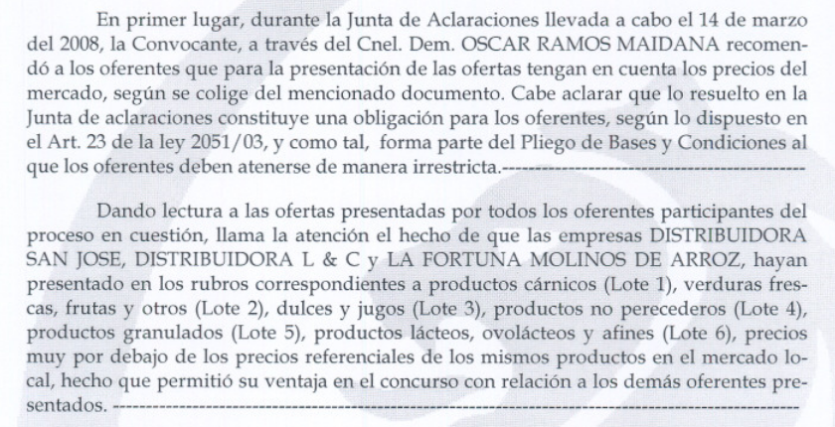
1
Año 2007

Slide 10
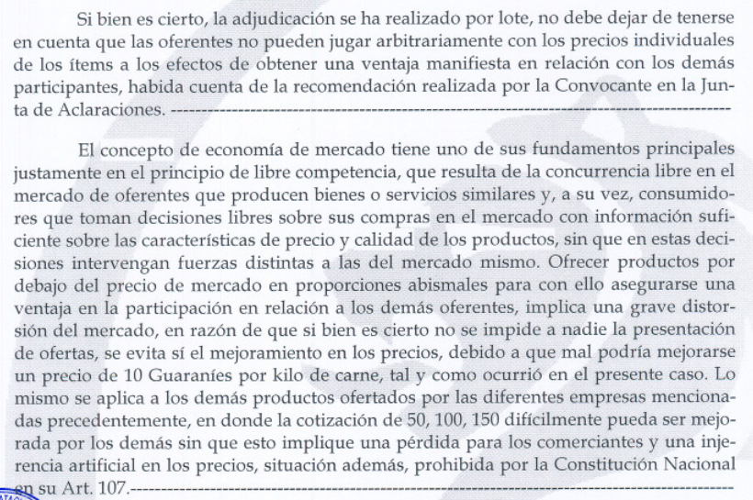
1

Slide 11
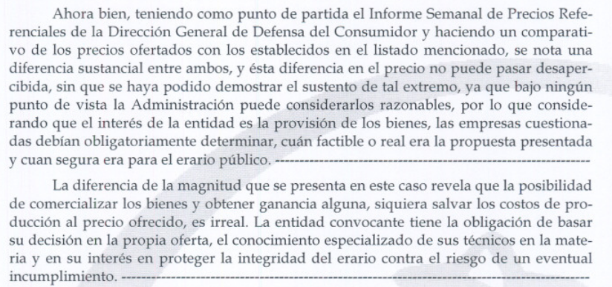
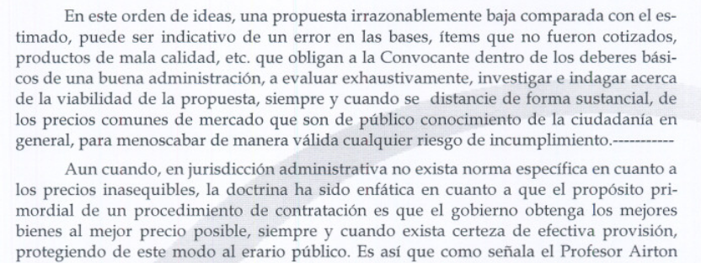
1

Slide 12
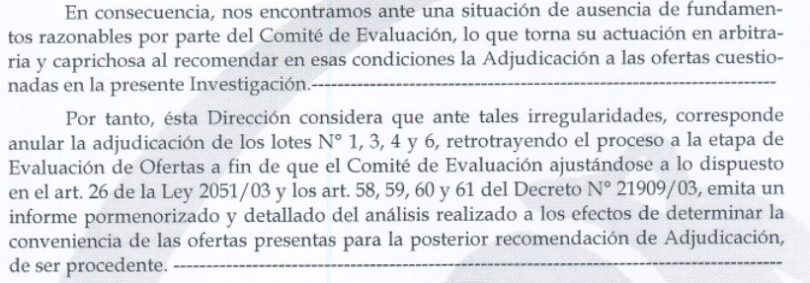
1

Slide 13
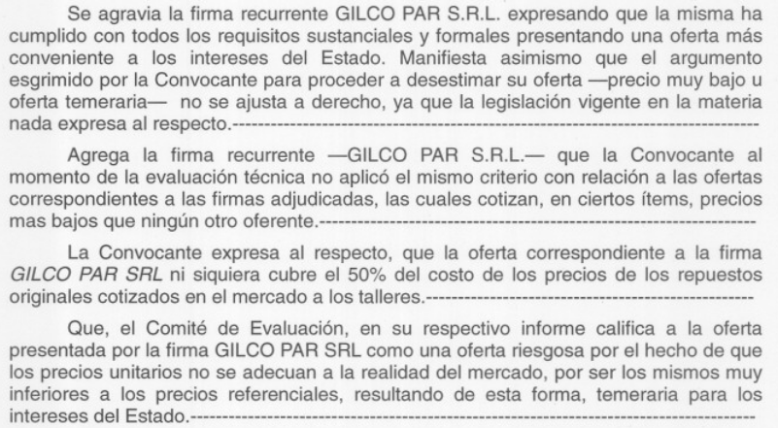
2
Año 2010

Slide 14
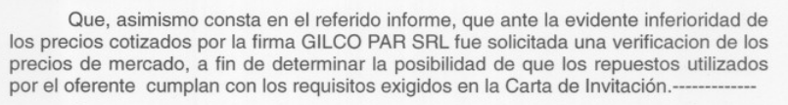
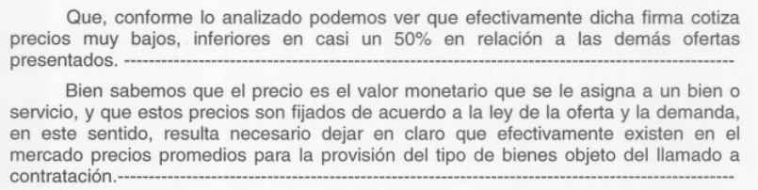
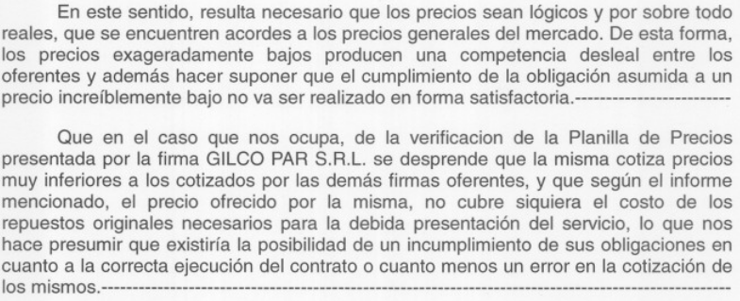
2

Slide 15
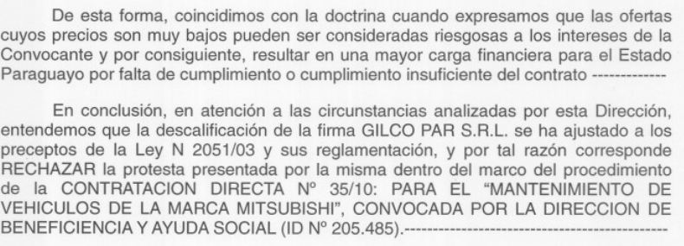
2

Slide 16
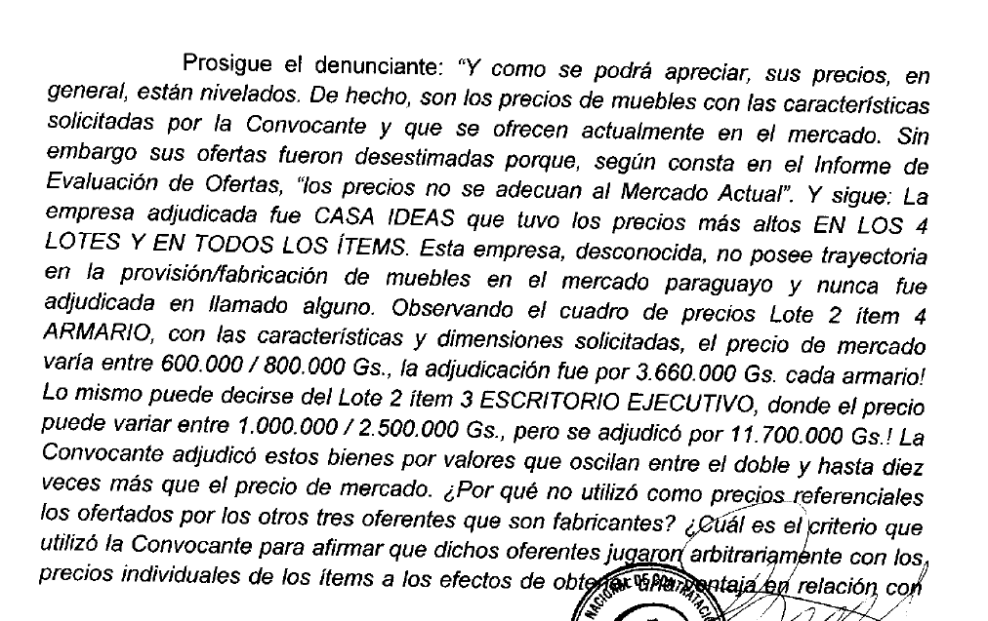
3
Año 2015

Slide 17
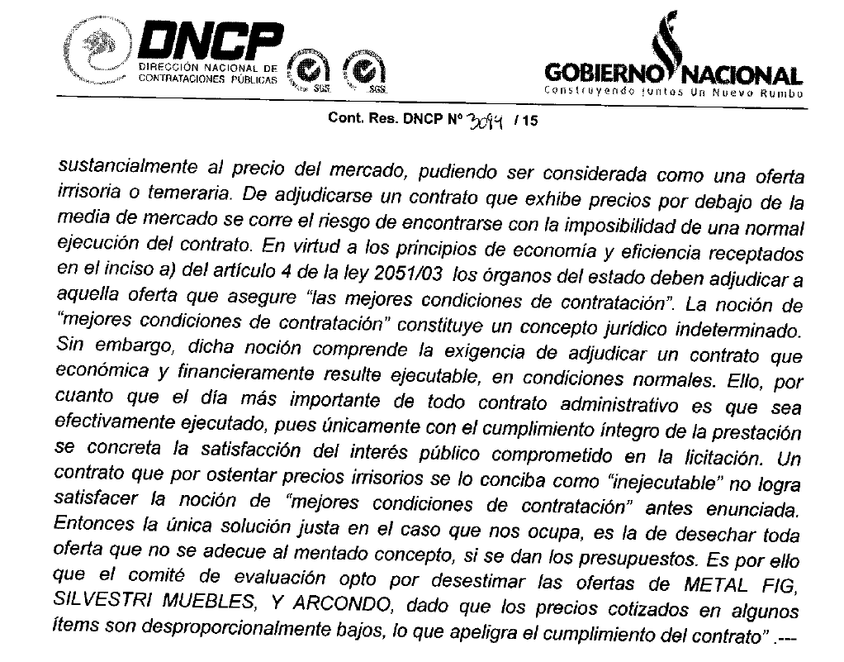
3

Slide 18
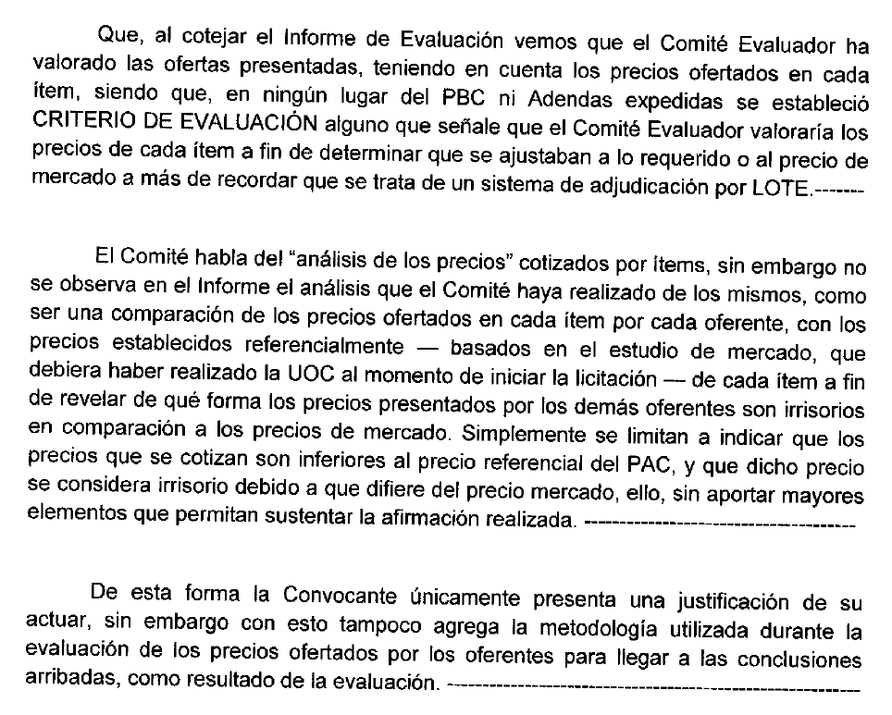
3

Slide 19
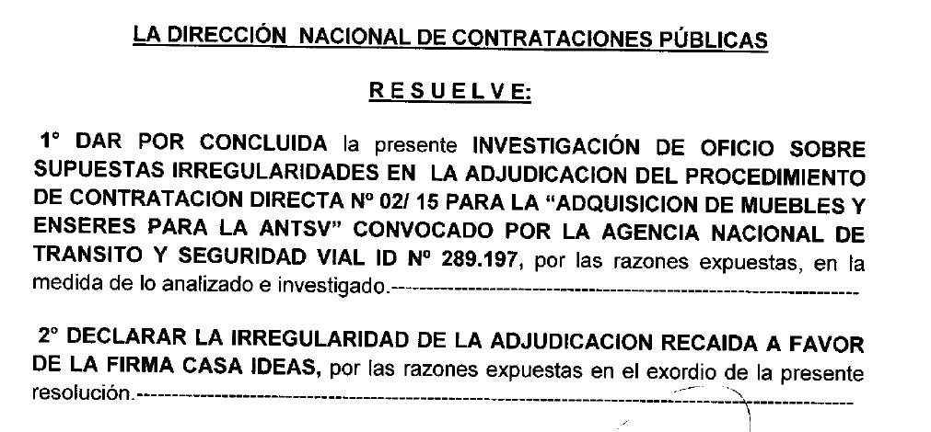
3

Slide 20
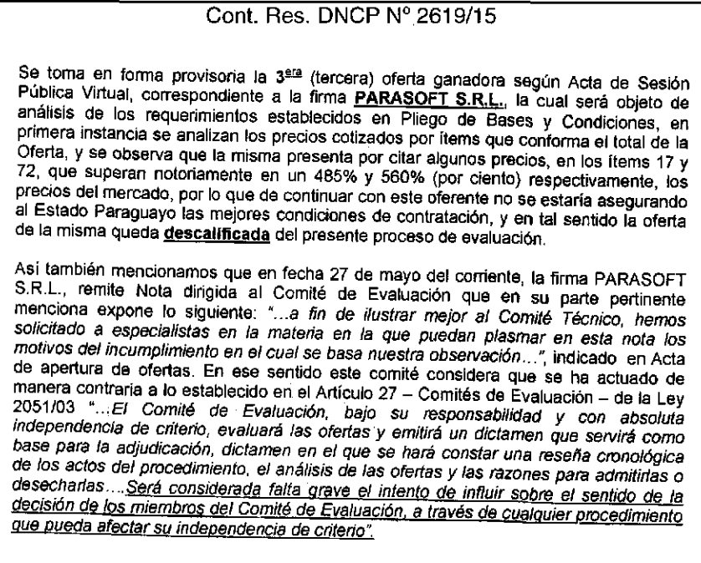
4

Slide 21
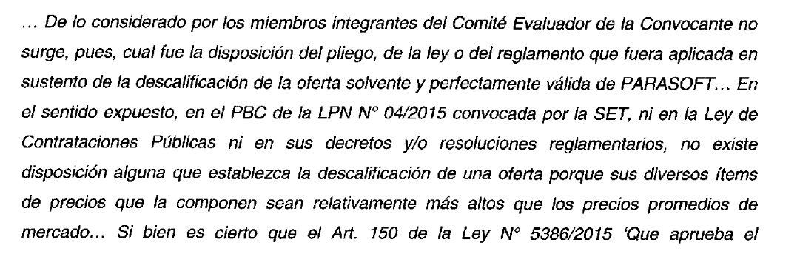
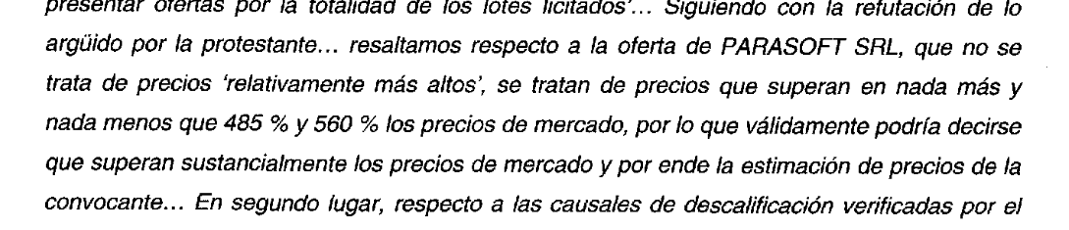
4
INCONFORMIDAD DEL OFERENTE:
DESCARGO DE LA LICITANTE:

Slide 22
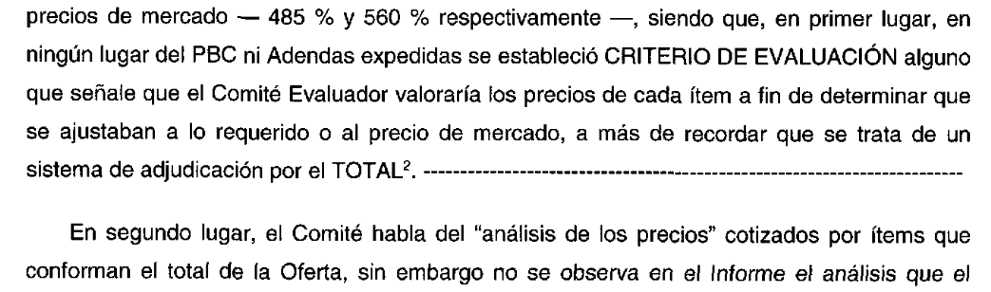
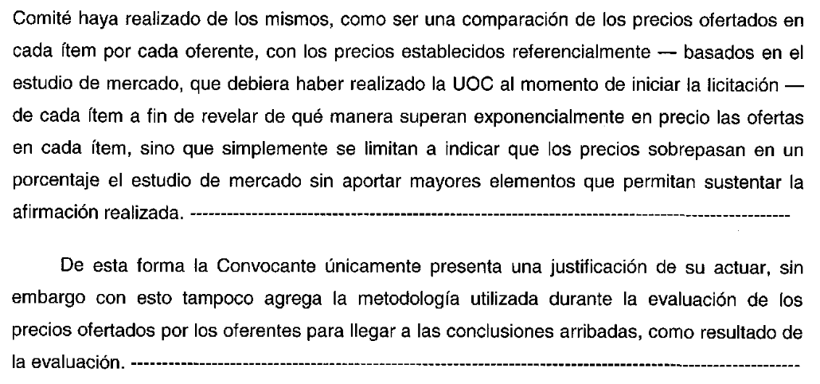
PARECER DE LA DNCP:
4

Slide 23
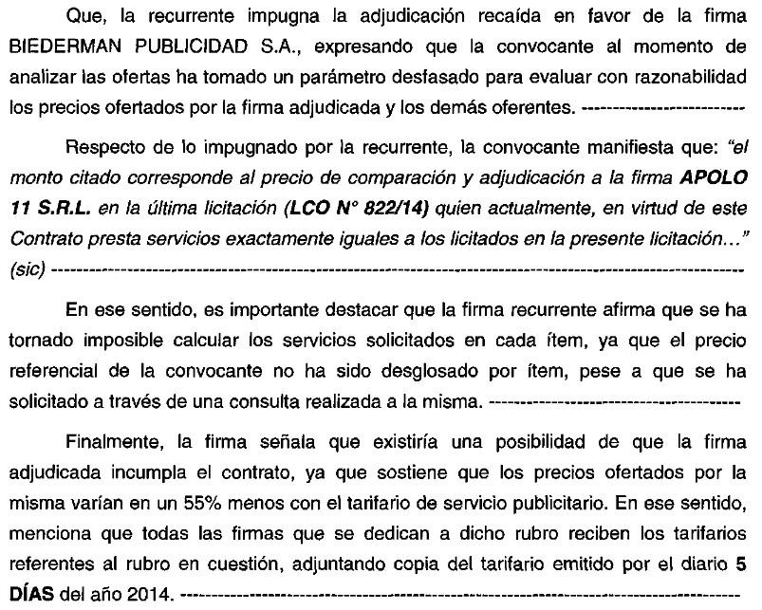
6

Slide 24
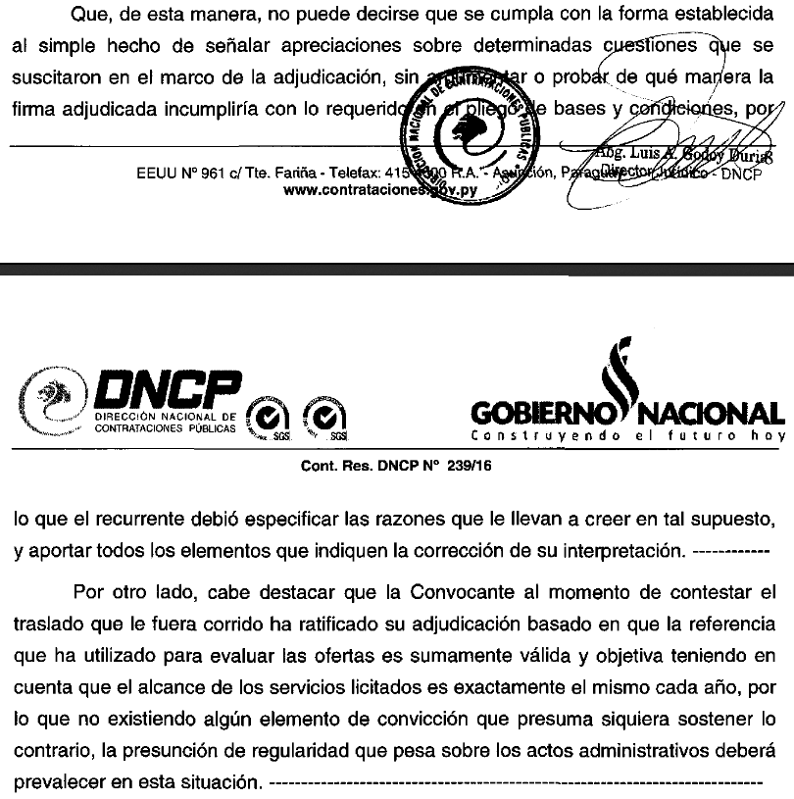
6

Slide 25
Casos en Análisis

Slide 26
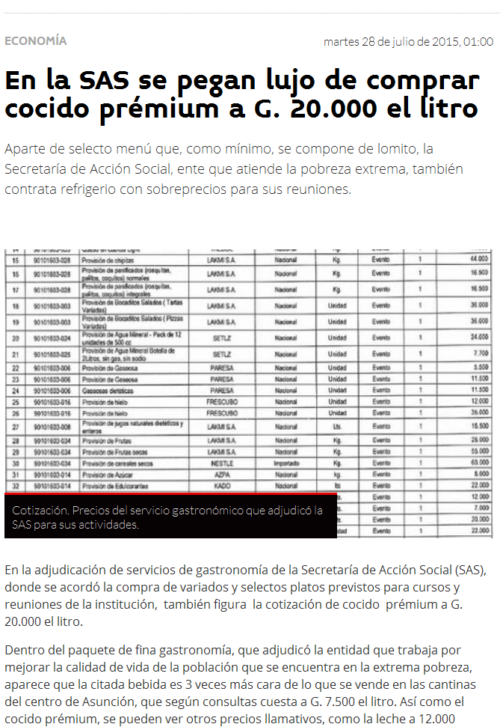
1

Slide 27
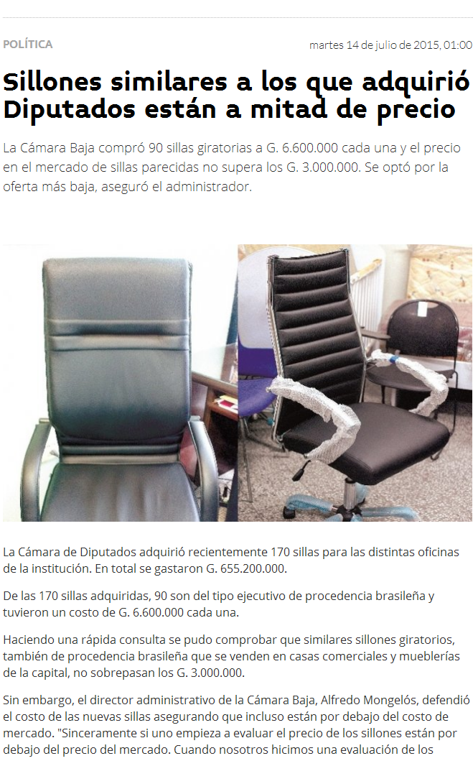
2

Slide 28
Aplicación en Convenios Marco

Slide 29
Criterio de Evaluación de Ejecutabilidad del precio:
Si durante la evaluación de ofertas, el comité detecta precios que varíen en ­+/- 20 % en relación a la estimación de costos para el producto en cuestión ofertado, se requerirá al oferente que en un el plazo de un día hábil presente al comité la composición detallada del precio ofertado. Esta composición deberá considerar todos los costos que influyen en el precio incluidos impuestos, tasas, cargas laborales, rentabilidad etc., en cumplimiento a las disposiciones contenidas en el art. 150 de la Ley N° 5386/2015 “Que aprueba el Presupuesto General de la Nación para el Ejercicio Fiscal 2015”. La oferta que no demuestre la Ejecutabilidad del contrato con los precios ofertados, en base al desglose de costo solicitado, será descalificada.

